Slide 1
Модернизация маневровых тепловозов ТГМ6/ТГМ4 с заменой гидромеханической передачи на электромеханическую Техническое предложение
ЗАО «Научно-технический центр «ПРИВОД-Н»

Slide 2
Вариант проведения капитального ремонта
Основные недостатки маневровых локомотивов, эксплуатирующихся на железных дорогах, связаны с неоправданно высоким расходом топлива за счет неэффективного режима работы дизеля, сопровождающимся большим выбросом в окружающую среду продуктов сгорания.
Основными причинами неэффективного режима работы и избыточного расхода топлива являются:
- частые простои с дизелем, работающем на холостом ходу (свыше 6 ч за смену);
- нестабильная работа дизеля с переходами от холостого хода на тягу;
- частая работа дизеля в форсированном режиме при неполном сгорании топлива.
Статистические характеристики работы маневровых тепловозов:
- пробег за смену (12ч) до 40 км;
- средняя скорость 8 км/ч;
- максимальная мощность 700 кВт, при средней мощности 300 кВт.
В стоимости 10-ти летнего жизненного цикла эксплуатации тепловоза
68% составляют затраты на топливо, 25% обслуживание и ремонты, и только 6% - первоначальная стоимость тепловоза.
ЗАО «НТЦ «ПРИВОД-Н»

Slide 3
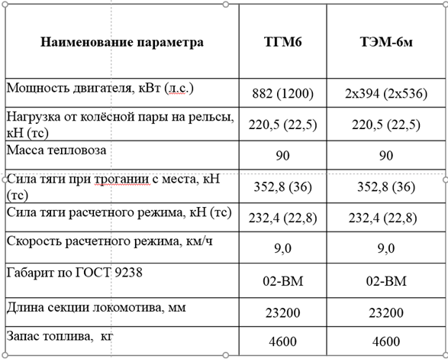
Вариант проведения капитального ремонта
Суммарно на промышленных предприятиях насчитывается более десяти тысяч тепловозов ТГМ6 и ТГМ4
Замена гидромеханической передачи на электромеханическую с индукторным тяговым приводом
Основания:
- высокая степень износа локомотивов;
- большой удельный расход ГСМ;
- высокая стоимость технического обслуживания;
- высокие эксплуатационные затраты;
- низкие тяговые свойства;
- низкая эффективность локомотивов на маневровых режимах работы;
- несоответствие экологическим нормам;
- отсутствие функций диагностики и прогнозирования;
- отсутствие автономного подогрева теплоносителей в отстое.
ЗАО «НТЦ «ПРИВОД-Н»

Slide 4
Основные принципы модернизации
с переводом тепловоза на электромеханическую трансмиссию (ЭМТ) при капитальном ремонте:
замена дизеля на два современных экономичных, экологичных, дешевых дизельных двигателя с топливными и масляными системами, системами охлаждения, электрооборудования, агрегатированных с двумя асинхронными мотор – генераторами (АМГ);
демонтаж штатной гидропередачи и установка двух тяговых реактивно-индукторных двигателей (ТРИД);
установка силовых преобразователей для АМГ и ТРИД;
демонтаж гидропередач компрессора и системы охлаждения ДВС, замена на регулируемый электропривод винтового компрессора;
модернизация кабины машиниста;
установка вспомогательного оборудования.
ЗАО «НТЦ «ПРИВОД-Н»

Slide 5
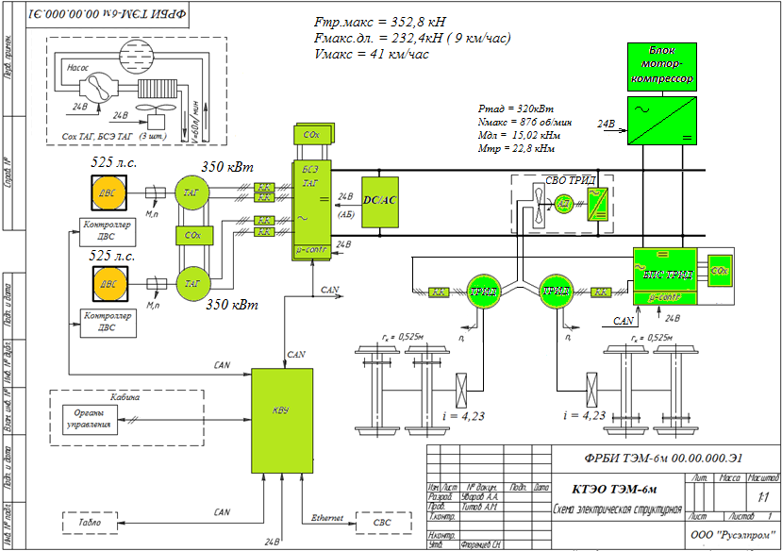
Структурная Схема силовых электрических цепей тепловоза
Два АМГ. Один работает 80% времени работы тепловоза. Два – на длительной вывозной работе.
АМГ работает как генератор в режиме тяги и как двигатель
в режиме запуска ДВС от КТЭО (старт-стопный режим для экономии топлива);
в режиме торможения через ДВС.
АМГ обеспечивает с двух квадрантным СП любое напряжение на шине независимо от частоты вращения ДВС
(обеспечивая регулирование ДВС в режиме максимальной топливной эффективности).
ЗАО «НТЦ «ПРИВОД-Н»

Slide 6
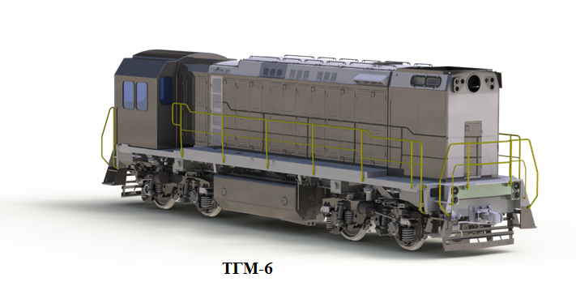
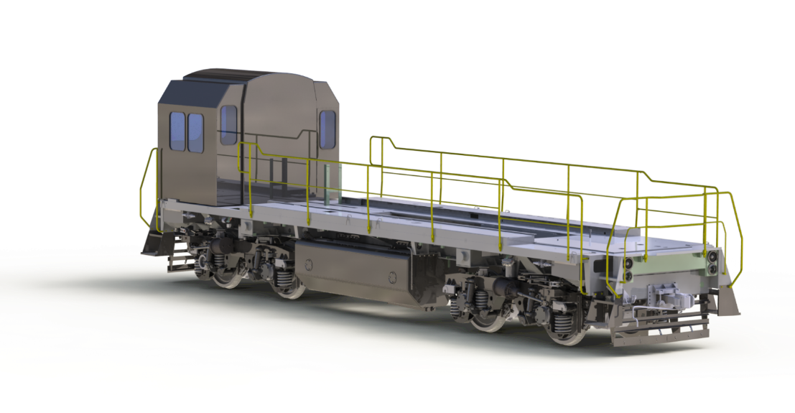
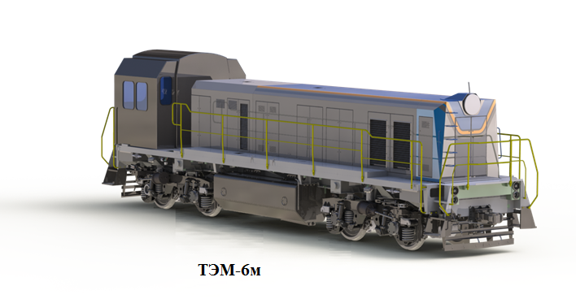
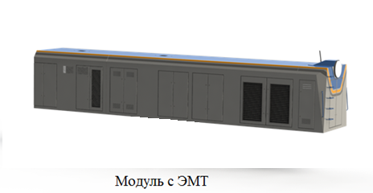
Процесс комплексного проведения капитального ремонта ТГМ6А
ЗАО «НТЦ «ПРИВОД-Н»

Slide 7
Блок – схема КТЭО для ТЭМ-6м
ЗАО «НТЦ «ПРИВОД-Н»

Slide 8
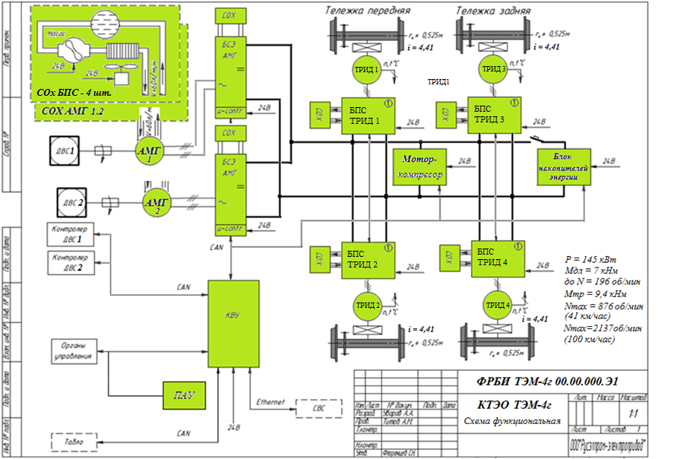
Блок – схема КТЭО для ТЭМ-4г
ЗАО «НТЦ «ПРИВОД-Н»

Slide 9
Особенности индукторного электропривода
Уменьшенная стоимость обслуживания и ремонта двигателя.
Простота конструкции РИД предопределяет снижение стоимости его ремонта по сравнению с асинхронным двигателем на 20 – 30%.
Снижение электромагнитных помех.
Снижение уровня высокочастотных электромагнитных излучений обусловлено значительно меньшим значением паразитной емкости сосредоточенной обмотки статора по сравнению с асинхронным приводом.
Живучесть.
Повышенная живучесть ИЭП обеспечивается благодаря магнитной независимости фазных обмоток в РИД и электрической независимости фазных блоков в АИН. В случае выхода из строя какой-либо одной или нескольких фаз не приводит к полной потере работоспособности привода.
Эксплуатационная надежность электропривода.
Предельно простая конструкция статорной обмотки с сосредоточенными обмотками и безобмоточный ротор. Преобразователь устойчив к коротким замыканиям (исключен режим сквозного пробоя плеча).
ВИЭП
Энергоэффективность.
Снижение энергопотребления обусловлено более высоким значением к.п.д. в широком диапазоне частот вращения и нагрузок по сравнению с асинхронными машинами за счет отсутствия обмоток на роторе.
.
ЗАО «НТЦ «ПРИВОД-Н»

Slide 10
ЭЛЕКТРОПЕРЕДАЧА
Электропередача выполнена с использованием реактивных индукторных машин в качестве тяговых двигателей.
Преобразование электрической энергии в электропередаче осуществляется посредством статических преобразователей, выполненных на основе использования IGBT-транзисторов.
Управление тяговым приводом осуществляется потележечно посредством встроенной микропроцессорной системы управления, что позволяет реализовать высокие противобуксовочные и противоюзные свойства тепловоза и повысить реализуемый коэффициент сцепления при том же сцепном весе.
Пуск дизеля осуществляется переводом тягового генератора в двигательный режим.
Электрическая схема позволяет отключать в случае неисправности привод каждой тележки.
Применяется индукторный электрический привод компрессора. Питание приводных электродвигателей осуществляется от статического преобразователя, который позволяет реализовать регулирование частоты вращения компрессора в зависимости от текущей температуры нагрева оборудования.
ЗАО «НТЦ «ПРИВОД-Н»

Slide 11
ЭЛЕКТРОПЕРЕДАЧА
Электро-механическая трансмиссия на базе тяговых реактивных индукторных приводов (ТРИД) для ТЭМ-6м:
имеет больший КПД (около 87% в диапазоне скоростей 9 – 41 км/час);
обеспечивает:
- большую тягу в диапазоне малых скоростей;
- экономию топлива до 30%;
- лучшую управляемость, надежность тепловоза;
- снижение эксплуатационных расходов, а также трудоемкости обслуживания и ремонта;
- повышение живучести тепловоза. При выходе из строя одного тягового двигателя, на другом можно завершить начатую работу и тепловоз сможет доехать до места ремонта самостоятельно.
ЗАО «НТЦ «ПРИВОД-Н»

Slide 12
Экономические преимущества модернизации тепловозов серии ТГМ
● Сокращение затрат на техническое обслуживание и ремонты тепловоза в целом до 40-50%.
● Снижение затрат на топливо до 30% и масла до 40%.
● Повышение надежности электропривода тепловоза за счет применения ТРИД.
более высокая безотказность ТРИД в сравнении с другими типами электрических машин по причине простоты их конструкции. Конструктивная и электрическая независимость фазных обмоток обеспечивает работоспособность ТРИД даже в случае полного замыкания полюсной катушки одной из фаз. ТРИД сохраняют работоспособность даже после выхода из строя одной или двух фаз.
● Улучшение тяговых характеристик тепловоза во всех диапазонах работы, возрастание полезной загрузки тепловоза (возможность перевозить дополнительные вагоны), что обеспечивается применением надежной системы противодействия боксованию и юзу.
● Снижение затрат на обслуживание дизельных двигателей (до 47%) и увеличение его периодичности (на 10%) за счет использования двухдизельной схемы.
● Применение винтовой компрессорной установки АКВ-7,44/1 с индукторным приводом и производительностью 7,44 м³/мин сокращает время зарядки тормозной магистрали на 10-15%, а также время зарядки разгрузочной магистрали вагонов-хопперов на 20-25%. Увеличение срока службы компрессора в 5 раз по сравнению с штатным поршневым, сокращение затрат на ремонт и содержание.
● Комфортность и простота управления локомотивом.
● Снижение ущерба экологии.
ЗАО «НТЦ «ПРИВОД-Н»

Slide 13
Благодарим за внимание!
ЗАО «Научно-технический центр «ПРИВОД-Н»

